Slide 2
1) 목표 및 수익 구조
주요 전략(Main Strategy) : 국내와 해외 거래소간의 가격차(premium)로 인한 수익창출
이를 정확히는 재정거래(Arbitrage), 차익거래라고 표현함
수익 구조(Revenue Structure) : 제로 프리미엄의 USDT 매수, 프리미엄이 발생시 USDT 매도
1 Cycle : 제로 프리미엄(0%)에서 프리미엄 발생(3~5%)시 매도
예상 패턴(Projected Patterns) : 최근 3년간(Trend) 최소 3 Cycle 의 매매 조건을 충족함
예상 수익(Expected Return) : APY(연간) 8%

Slide 3
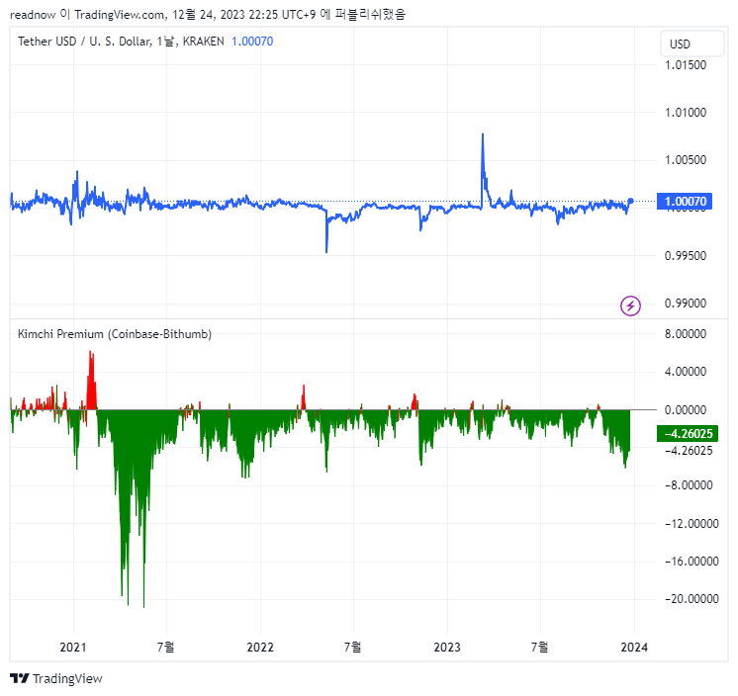
2) 주 거래종목의 최근 동향
2021 ~2023년 최근 3년이상 순 프리미엄이 발생할 확률이 상당히 높은 편
Notes:
상단 차트 - 파란선 : USDT 와 USD의 가격차, 1%미만을 유지하고 있음
쉽게 말하면, 달러 <-> USDT 바꿀때 이익도 손해도 거의 없다는 의미
1%미만(낮은 변동성 유지)이 된다는 것은 USDT의 안전성이 높은 편을 의미
하단 차트 - 붉은색, 녹색 : 붉은색은 역프리미엄, 녹샌은 순프리미엄을 의미
21년도에 순프리미엄은 +20%가 3차례 가량 발생하기도 함 //돈이 복사가 된다구요?!
반면, 역프리미엄은 -4% 를 넘지 않으며 넘더라도 일주일을 유지하지 못함, 역프가 진행되어 불안할 필요가 적음, 일주일만 버티면 손해볼 가능성이 급격히 낮아짐

Slide 4
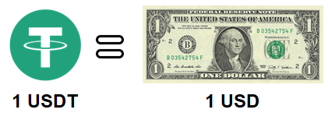
3) 제반사항
주 거래 종목 : USDT
1USDT == 1$를 추종하는 종목으로 암호화폐 종목중 상당히 낮은 변동성을 유지
Risk : 환율, 프리미엄
환율 : 구매 시기의 환율로 인한 이익 및 손실 가능성 존재
역프리미엄 : 마이너스 프리미엄의 발생 가능성
최근 3년간 역프리미엄을 유지하는 기간은 일주일 이하로 손해볼 확률은 낮으며, 순프리미엄 발생 가능성이 상당히 높아 이익볼 확률이 높은 편
장점
Low Risk, Low Return 로 인한 안전 투자형
낮은 거래 횟수
거래 체결 시간의 긴급성이 요구되지 않음
시장가 슬리피지 발생이 매우 낮은 편
주 거래 종목인 USDT는 암호화폐 시장의 기축통화 역할을 수행하며, 높은 수요로 인해 매년 발행량이 증가하는 높은 안전성을 보임
단점
Tether사(USDT 발행처)의 불안정성
미국의 암호화폐 산업 규제
USDT 의 영역 미규정 상태(상품(Commodity) vs 증권(Security))

Slide 5
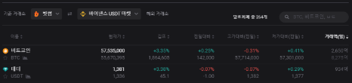
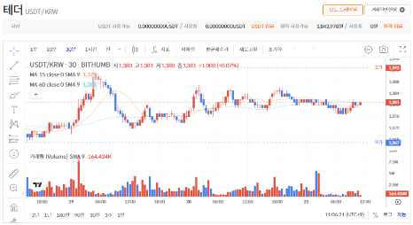
로고
API
Trade
State / Record
Login/out
사진
(1Frame)
텍스트
(1Frame)
Footer

Slide 6
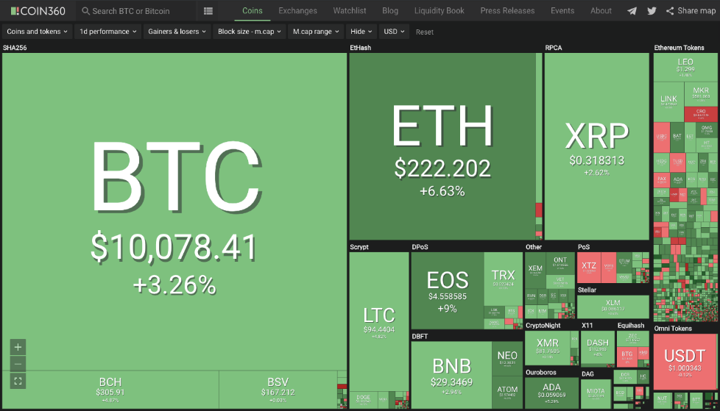
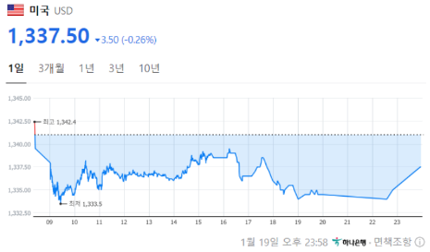
로고
API
Trade
State / Record
Info
Login/out
Footer

Slide 7
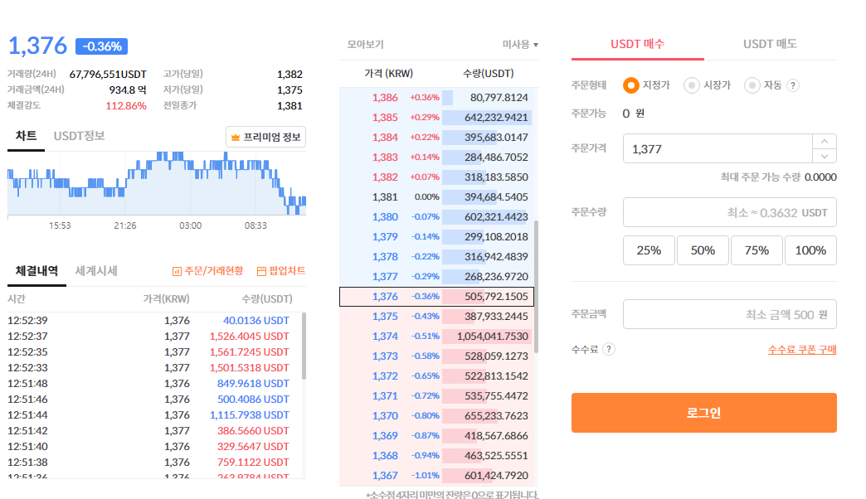
로고
API
Trade
State / Record
Info
Login/out

Slide 8
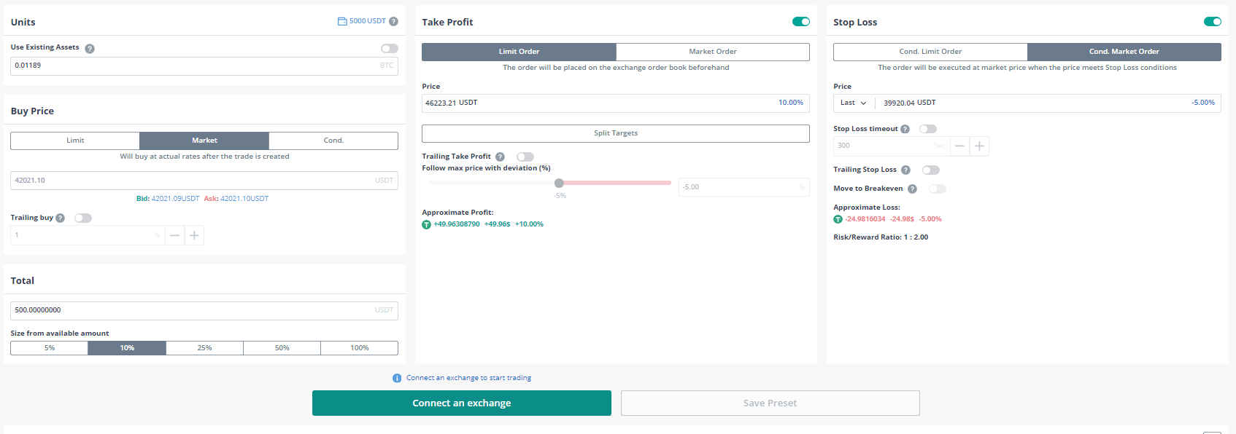
로고
API
Trade
State / Record
Info
Login/out
(미구현)
Admin 접속시, 글 작성 버튼이 등장할 예정

Slide 9
로고
API
Trade
State / Record
Info
Login/out
(미구현)
Admin 접속시, 글 작성 버튼이 등장할 예정
이득 청산 방법 : 지정가, 시장가
손실 청산 방법 : 지정가, 시장가
현재 총 보유 자산 : 10,000,000 원
이득 청산 수량 : 가급적 전체금액 예정
손실 청산 수량
구매방법 : 지정가, 시장가, 예약가
Trailing : 이득을 분할로 청산시 n% 만큼 n번 (30%를 3번으로 나누어서 판매)
Trailing : 손해을 분할로 청산시 n% 만큼 n번 (30%를 3번으로 나누어서 판매)
총 구매 금액 (KRW 기준)
총 구매 금액 (USDT 개수 기준)
퀵메뉴 : 내자산의 N%를 한번에 구매
지정가 : 정확한 금액에 도달되어야만 해당 금액에 체결
시장가 : 현재 내가 가진 원화로 현재의 시세를 그대로 구매주문을 넣어 체결
예약가(고급기능) : 특정한 금액이 도달되어야만 나의 구매주문이 오더북으로 전달되는 것, 전략적 선택기능

Slide 10
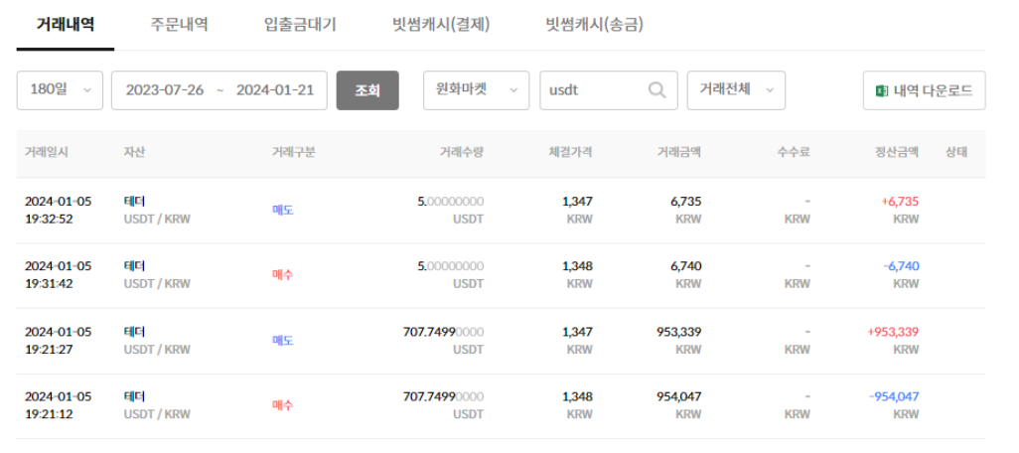
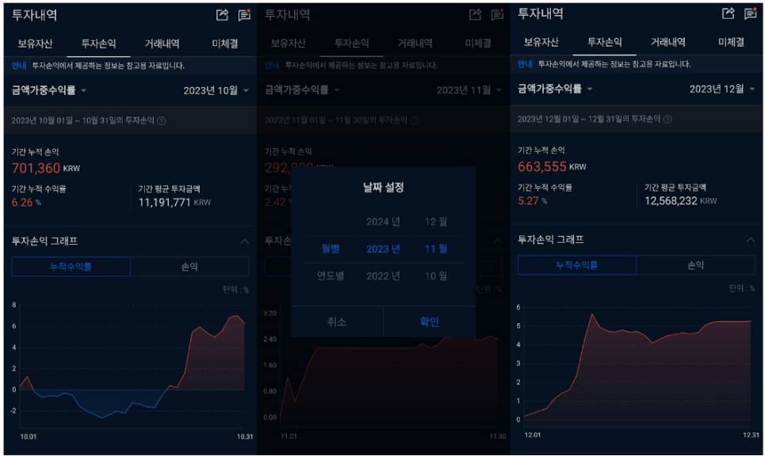
로고
API
Trade
State / Record
Info
Login/out

Slide 11
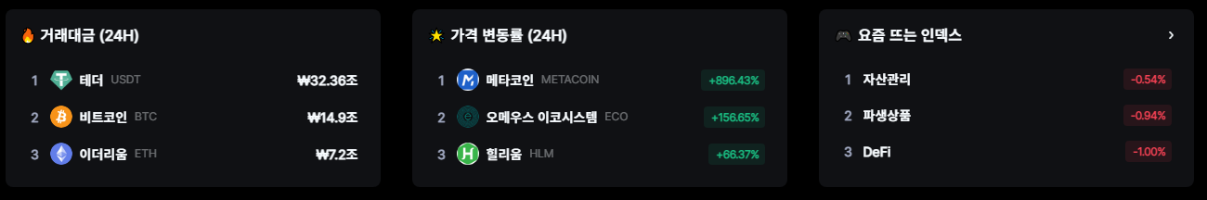
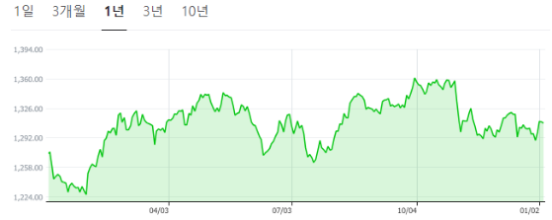
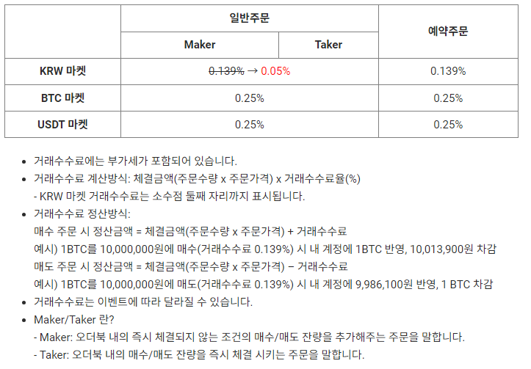
로고
API
Trade
State / Record
Info
Login/out

Slide 12
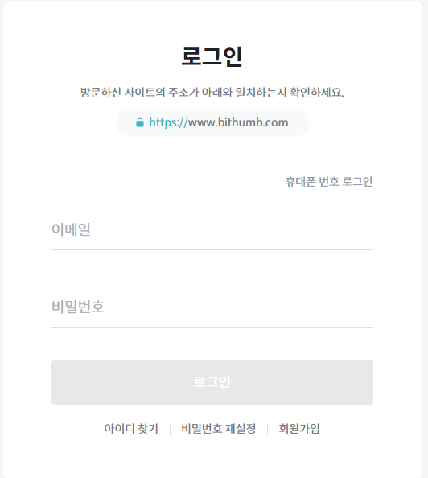
로고
API
Trade
State / Record
Info
Login/out

